Slide 1


SemEval-2022 Task 6: iSarcasmEval, Intended Sarcasm Detection-Task B
Петър Петров, 2MI3400168, ИИ

Slide 2
Въведение и мотивация
Класификация на постове от Twitter в една от следните категории:
Сарказъм
Ирония
Сатира
Литота (understatement)
Хипербола
Риторичен въпрос
Извличането на най-характерните теми за дадена категория

Slide 3
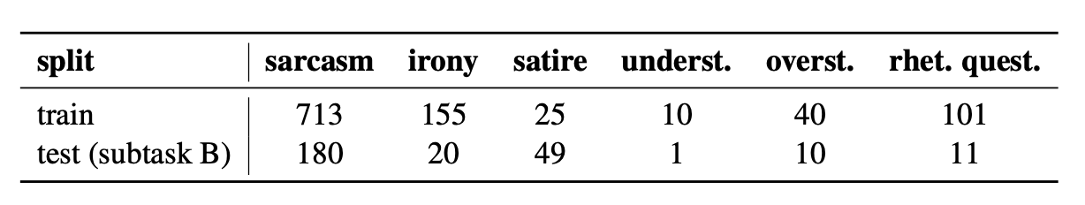
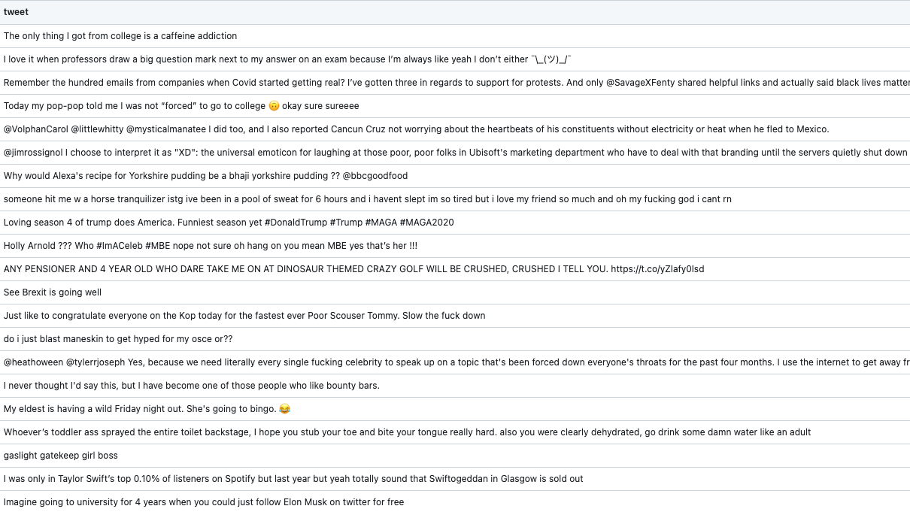

Slide 4

Приложени подходи
BERT
BERTweet
LSTM

Slide 5
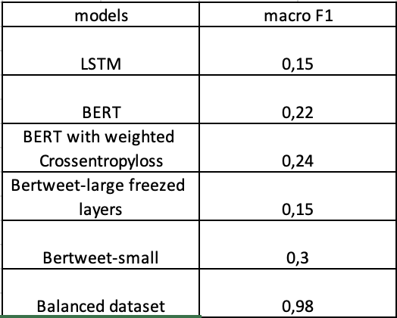
рЕЗУЛТАТИ

